Slide 1
STM Clock

Slide 2
Clock
일정한 시간 간격으로 0과 1의 값이 번갈아 나타낸다.
내부 외부 또는 low/high speed의 분류에 따라 HSE,HSI,LSE,LSI로 분류된다.

Slide 3
LSE(Low-Speed External)
외부 크리스탈 오실레이터를 사용하는 저속 클락소스이다.
매우 정밀하고 안정적이며 낮은 소비 전력을 사용한다.
외부 연결이 필요하기 때문에 보드 공간을 더 차지하고 비용이 높아질 수 있다.
RTC(Real Time Clock)의 클락소스를 사용한다

Slide 4
LSI(Low-Speed Internal)
내장 RC 오실레이터를 사용하는 저속 클락소스이다.
외부 연결이 필요하지 않아 보드 공간을 절약하고 비용을 줄일 수 있다.
LSE에 비해 정밀도가 낮고 온도 변화에 민감하다.
RTC백업 클락소스를 사용한다.

Slide 5
System Clock
HSI,HSE,PLL 중에 클락소스로부터 선택적으로 설정될 수 있다.
PLL은 HSI 또는 HSE 기반으로 더 높은 주파수의 클락을 생성하는 회로이다.
내부에는 여러 장치에 공급을 한다. HCLK,PCLK1,PCLK2​
AHB, APB2, APB1 3개의 버스에 물려있는 장치들에게 공급한다.

Slide 6
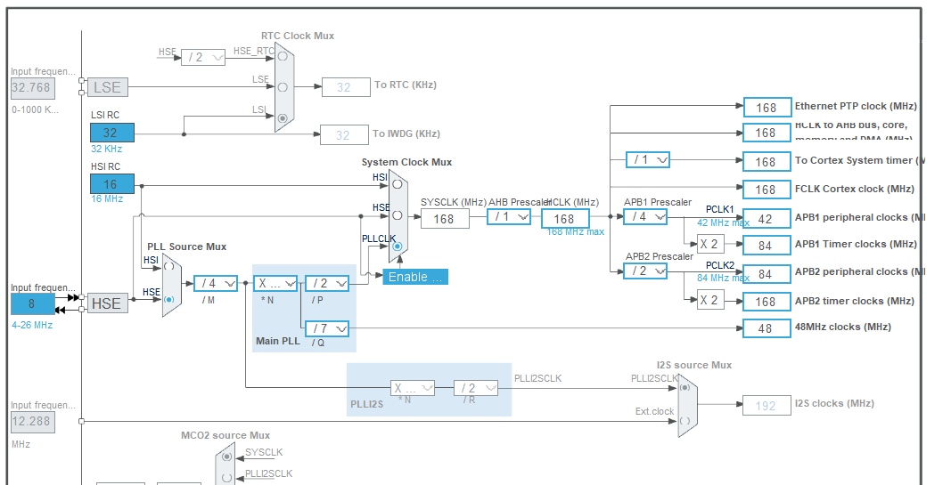

Slide 7
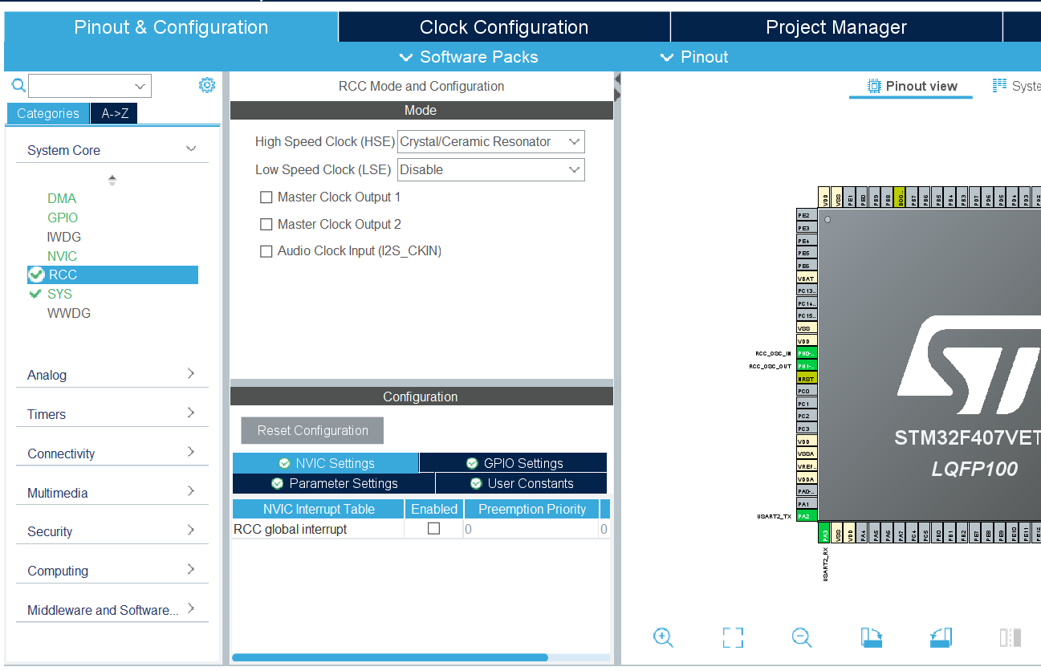
HSE Disable에서 Crystal/Ceramic Resonator를 선택해준다.

Slide 8
PLL(위상 동기회로)
PLL은 주파수를 고정된 배수로 증폭시키는 회로이다. 마이크로컨트롤 러에서는 PLL을 사용하여 기본 클락소스(HIS 또는 HSE)의 주파수를 증폭시켜 더 높은 클락속도를 얻을 수 있다. 어떤 것을 사용할지는 상황과 요구에 따라 다를 수 있다

Slide 9
HSE(High-Speed External)
외부에 부착한 크리스탈이나 오실레이터의 주파수를 클락소스로 사용한다.
정밀도가 높고 안정적이며 높은 주파수를 지원한다.
PLL 입력 클락으로 사용된다

Slide 10
HSI(High-Speed Internal)
내부 RC 오실레이터의 주파수를 클락소스로 사용한다.
외부 연결이 필요하지 않아 보드 공간을 절약하고 비용을 줄일 수 있다.
HSE에 비해 정밀도가 낮고 온도 변화에 민감하다.
HSE가 준비될 때까지 임시 클락으로 사용된다.

Slide 11
AHB
DMA,RCC,Flash,Memory I/F, OTG 등이 연결된다.
System-On-a-Chip(하나의 집적 회로에 다양한 기능을 가진 전자 시스템을 구현하는 기술) 설계 내에서 효율적인 통신 및 데이터 전송을 가능하게 하는데 중요한 역할을 하는 다목적 고성능 버스 아키텍처이다.

Slide 12
HCLK
AHB 버스에서 파생된 고속 시스템 클락이다.
프로세서 코어, 고성능 주변 장치 및 메모리 인터페이스와 같은 중요한 시스템 구성 요소에 고대역폭 및 효율적인 클락소스를 제공한다.

Slide 13
APB2
UART1,ADC,TIM1,SPI1,GPIO,AFOIO 등이 연결된다.
공급클락 디자인에서 사용되는 저속 주변 장치 버스 아키텍처이다.
AHB보다 느린 속도로 작동하지만, 저전력 소비와 간단한 인터페이스 설계가 장점이다.

Slide 14
PCLK2
APB2와 버스에 연결된 주변 장치와 클락 소스 역할을 한다

Slide 15
APB1
UART2,3 , TIM2,3,4, I2C, SPI2,3 등이 연결된다.
저속 버스 아키텍처이다.
고대역폭 데이터시스템 요소 간에 통신 및 데이터 전송이 필요하지 않은 프로세서 코어와 다양한 저전력 주변 장치 간의 인터페이스 역할이다.

Slide 16
PLCK1
APB1 버스에 연결된 다양한 저전력 주변 장치의 클락소스 역할을 한다.
주변 장치들끼리 시스템 요소 간에 통신 및 데이터 전송을 가능하게 한다.

Slide 17
감사합니다.

